Slide 1
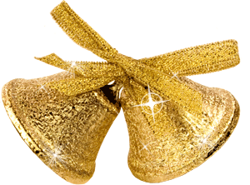


Wie feiert man Weihnachten in Deutschland?
(исследование)
Государственное бюджетное профессиональное образовательное учреждение
Саратовской области
«Балашовский политехнический лицей»
Выполнила: обучающаяся группы №28
по профессии Повар, кондитер
Асланова Ниар
Руководитель: Андреева О.А.
2018 г.

Slide 2
Объект исследования: Федеративная республика Германии.
Предмет исследования: праздник Рождества со своими традициями.
Цель исследование особенностей праздника Рождества.
Проблема: знание особенностей празднования немецких праздников.
Задачи исследования:
1. Познакомить с культурой, традицией празднования Рождества в Германии, с
немецкой кухней к этому празднику, стихотворениями и песнями;
2. Развивать интерес к немецкому языку, к стране;
3. Воспитывать интерес к культуре другого народа.
Методы: 1) анализ литературы по вопросу; 2) поиск информации в книгах, журналах и сети Интернет; 3) сравнительный анализ; 4) опрос.
Гипотеза: знание особенностей празднования Рождества в Германии облегчит пребывание в стране в период праздников.

Slide 3
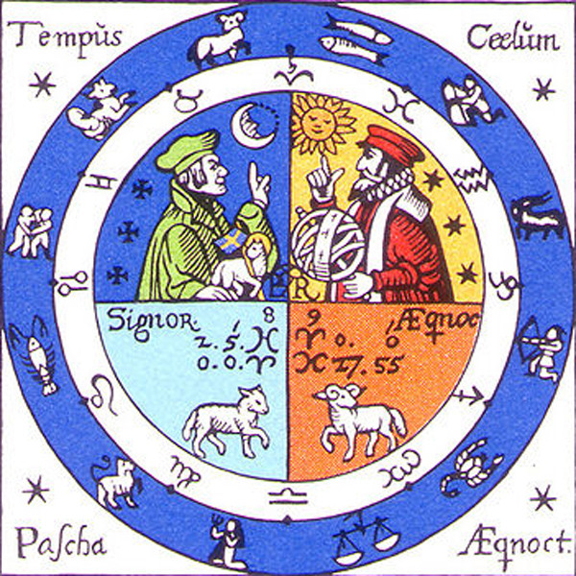
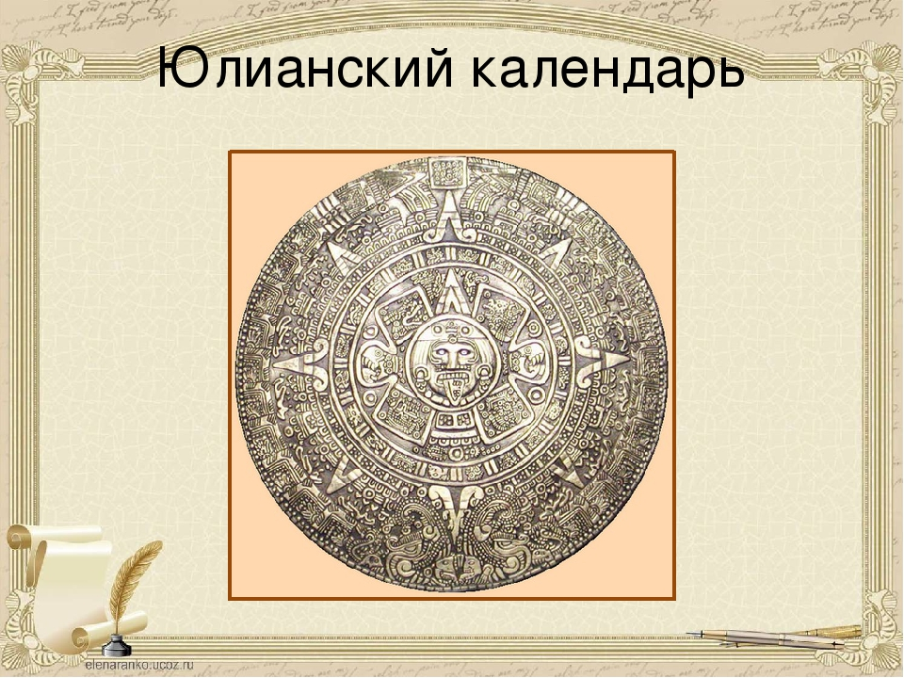
Jetzt feiern Orthodoxene Weihnachten am 7. Januar und Katholiken am 25. Dezember.
Грегорианский календарь

Slide 4

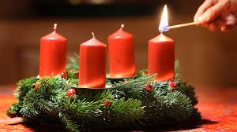
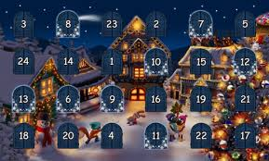
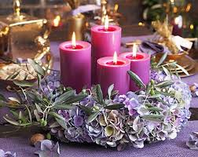
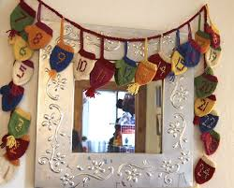
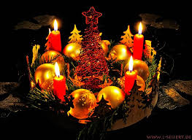
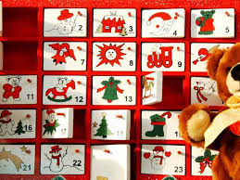
Bald kommt Advent.
Adventskalender
Adventskranz

Slide 5

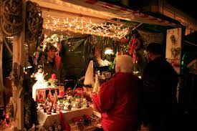
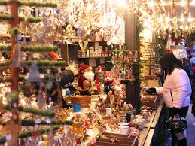
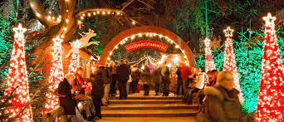
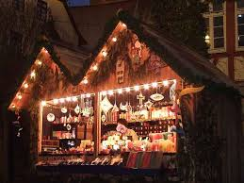
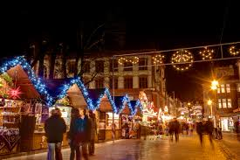
Uberall arbeiten Weihnachtsmarkte

Slide 6

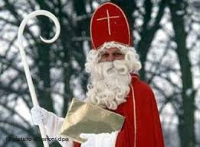
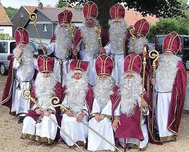
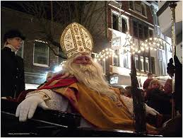
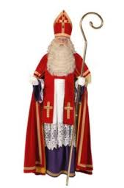
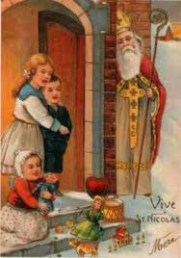
Zu den Kindern kommt Nikolaus

Slide 7
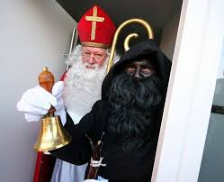
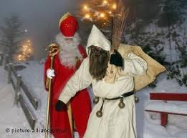
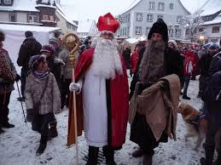
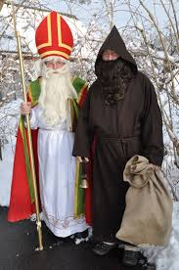
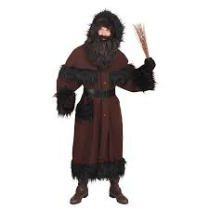
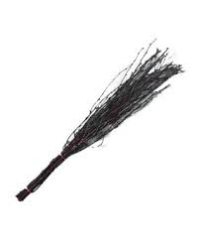
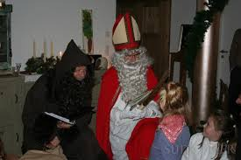
Nikolaus kommt mit Knecht Ruprecht

Slide 8

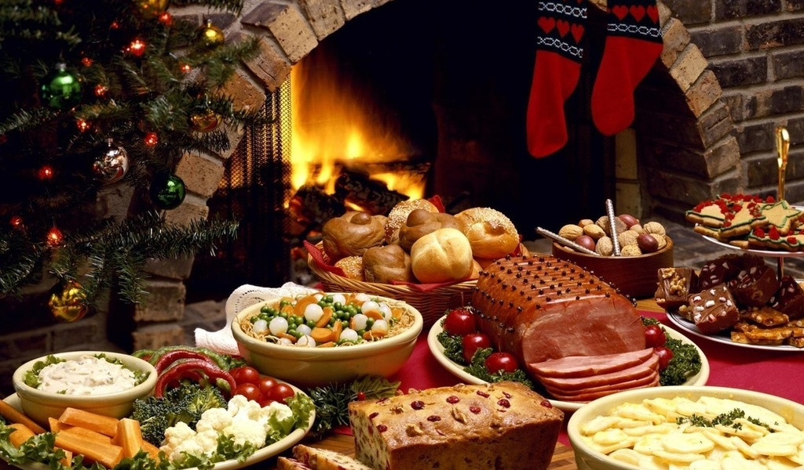
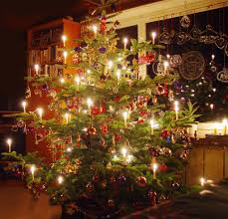
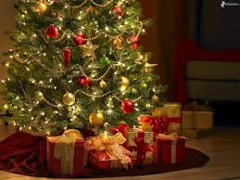


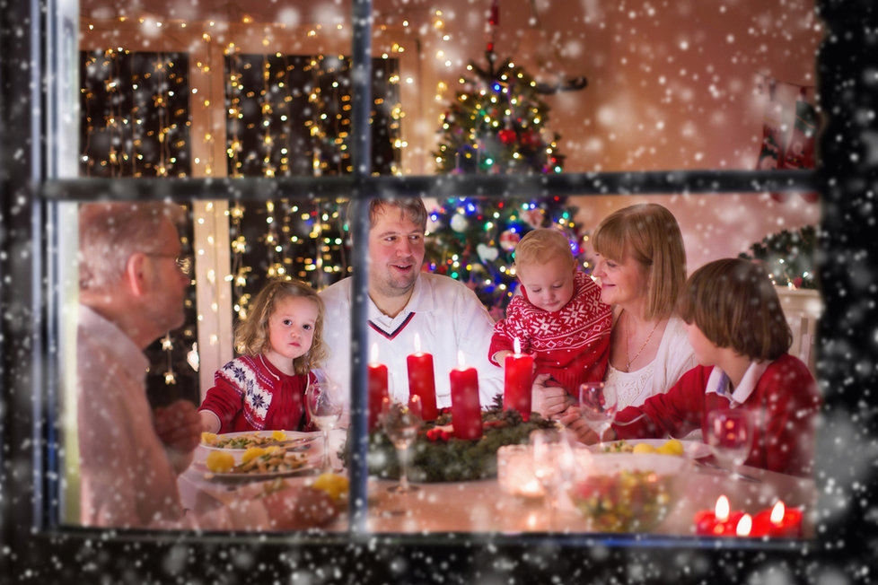
Die Deutschen schmücken den Tannenbaum

Slide 9
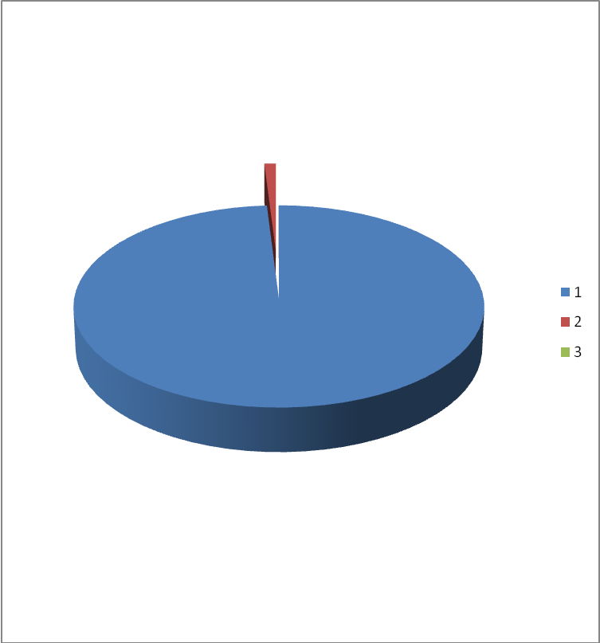
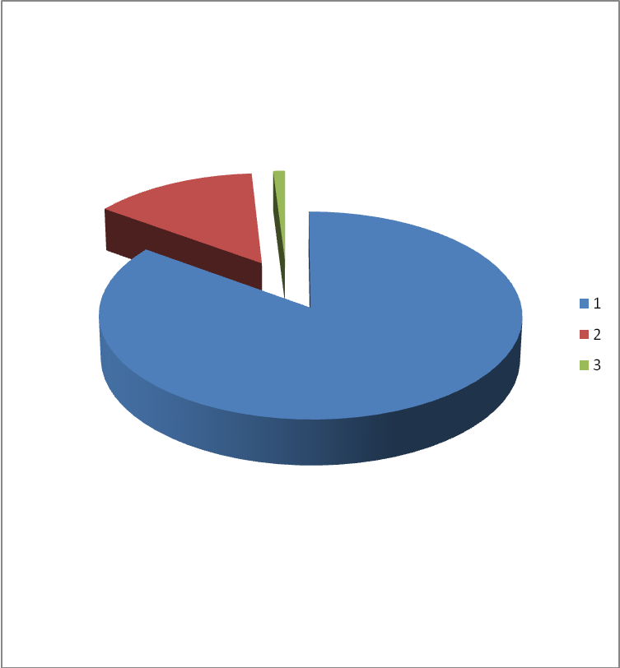
Практическая часть
Вопросы для исследования
6. а). Проведение опроса:
1). Известно ли Вам что-либо об особенностях празднования Рождества в Германии? (до изучения темы)
Синий цвет- нет, не известно.
2). Поможет ли знание особенностей празднования Рождества в Германии в путешествии по стране?
(после изучения темы)
Синий цвет- да, поможет, т.к. эти знания будут помогать
понимать немцев и знакомиться со страной в Рожественские
праздники.
б). Был проведен подбор и составление перечня Рождественской символики, песен и рецептов (Приложения 1-3).

Slide 10
Заключение
So, wir können sagen folgendes. Weihnachten ist wichtiger als Neujahr für Deutschen. Sie achten alle Traditionen.
Unsere Arbeit bestätigt unsere Hypothese.

Slide 11
Список использованной литературы:
Леонтьева Г.Н., Немецкий язык. 10-11 классы. Страноведческий материал о немецкоговорящих странах. – Волгоград: Учитель, 2005.
Овчинникова А.В., Овчинников А.Ф., О Германии кратко. – М.: Оникс, 2000.
Интернет-ресурсы:
www.deutschfremdsprache.com
www.1september.ru
www.tatsachenüberdeutschland.de
www.proschkolu.ru

Slide 12


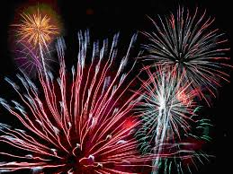
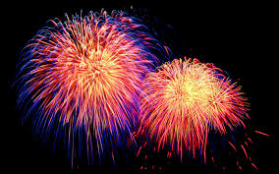
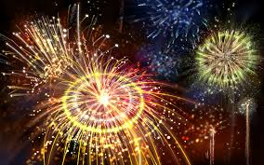
Danke für Ihre Aufmerksamkeit!

